Slide 1
Análise e Especificação de Sistemas
Prof. Sidnei Gonçalves Alves
Tecnologia em Análise e Desenvolvimento de Sistemas
Faculdade Integrado de Campo Mourão

Slide 2
Roteiro
Exercício
Resolução do Exercício
Classificação dos Requisitos

Slide 3
Análise de Requisitos

Slide 4
Análise de Requisitos
Processo de descobrir, analisar, documentar e verificar serviços requeridos para um sistema e suas restrições operacionais.

Slide 5
Classificação dos Requisitos

Slide 6
Tipos de requisitos
Requisitos de usuário
Declarações em linguagem natural mais diagramas de serviços que o sistema fornece e suas restrições operacionais
Escritos para os usuários
Requisitos de sistema
Estabelecem descrições detalhadas das funções, serviços e restrições operacionais do sistema.
Define o que deve ser implementado
Pode ser parte de um contrato entre o cliente e o desenvolvedor

Slide 7
Requisitos
Requisitos funcionais
Declarações de serviços que o sistema deve fornecer, como o sistema deve reagir a entradas específicas e como o sistema deve se comportar em determinadas situações.
Requisitos não-funcionais
Restrições sobre serviços ou funções oferecidos pelo sistema tais como restrições de tempo, restrições sobre o processo de desenvolvimento, padrões, etc.
Requisitos de domínio
Requisitos que vêm do domínio de aplicação do sistema e que refletem as características desse domínio.

Slide 8
Requisitos Funcionais
Descrevem a funcionalidade ou serviços de sistema
Dependem do tipo de software, dos usuários esperados e o tipo de sistema onde o software é usado
Requisitos funcionais de Usuário
Podem ser declarações de alto nível do que o sistema deve fazer
Requisitos Funcionais de Sistema
Devem descrever os serviços de sistema em detalhe

Slide 9
Exemplos de Requisitos Funcionais
Requisitos Funcionais de Usuário
O usuário deve ser capaz de pesquisar em todo o conjunto inicial de banco de dados ou selecionar um subconjunto a partir dele.
Requisitos Funcionais de Sistema
Para todo pedido deve ser alocado um identificador único (ORDER_ID) no qual o usuário deve ser capaz de copiar para a área de armazenamento permanente da sua conta.

Slide 10
Requisitos completos e consistentes
Em princípio, requisitos devem ser ambos, completos e consistentes.
Completeza
Eles devem incluir descrições de todos os recursos requeridos.
Consistência
Não deve haver conflitos ou contradições nas descrições dos recursos de sistema.
Na prática, é impossível produzir um documento de requisitos completo e consistente.

Slide 11
Requisitos Não-Funcionais
Definem propriedades e restrições de sistema, por exemplo, confiabilidade, tempo de resposta e requisitos de armazenamento.
Podem ainda estar relacionados a portabilidade, de SO, de BD, etc.
Requisitos de processo (organizacional) podem também ser especificados impondo uma ferramenta CASE particular, linguagem de programação ou método de desenvolvimento.
Requisitos não funcionais podem ser mais críticos do que os requisitos funcionais. Se estes não forem atendidos, o sistema pode ser inútil.

Slide 12
Classificações de Requisitos Não-Funcionais
Requisitos de Produto
Requisitos que especificam que o produto entregue deve se comportar de uma maneira particular, por exemplo, velocidade de execução, confiabilidade, etc.
Requisitos Organizacionais
Requisitos que são uma consequência de políticas e procedimentos da organização, por exemplo, padrões de processo usados, requisitos de implementação, etc.
Requisitos Externos
Requisitos que surgem a partir de fatores externos ao sistema e seu processo de desenvolvimento, por exemplo, requisitos de interoperabilidade, requisitos legais, etc.

Slide 13
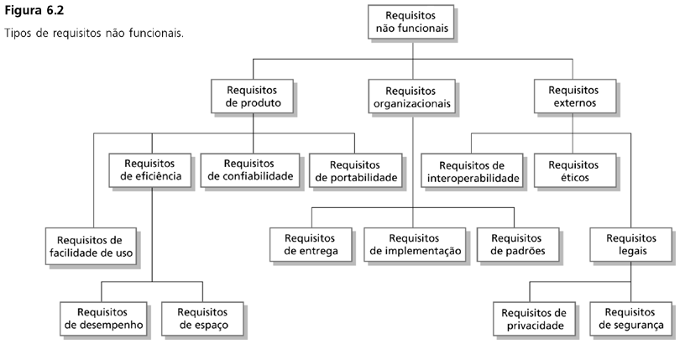
Tipos de requisitos Não-Funcionais

Slide 14
Exemplos de Requisitos Não-Funcionais
Requisito de Produto
A interface de usuário para o sistema deve ser implementada como simples HTML, sem frames ou applets Java.
Requisito Organizacional
O processo de desenvolvimento do sistema e os documentos a serem entregues devem estar em conformidade com o processo e produtos definidos em XYZCo-2007.
Requisito Externo
O sistema não deve revelar quaisquer informações pessoais sobre os usuários do sistema à usuários que não sejam administradores, com exceção do nome e número de referência do usuário.

Slide 15
Referência para leitura
PRESSMAN, R. S. Engenharia de software. 7. ed. Porto Alegre: McGraw-Hill, 2011. Capítulo 5
SOMMERVILLE, Ian. Engenharia de Software, 8 ed. São Paulo: Pearson Addison-Wesley, 2007.
Capítulo 6 - Requisitos de Software.
Capítulo 7 – Processos de Engenharia de Requisitos

